Slide 1
Mathematical View of PageRank
Feb 10, 2012
Heegook Jun

Slide 2
Outline
Introduction
Term-Frequency Vector
Markov Random Walk
Google’s PageRank
Conclusion
Discussion

Slide 3
Introduction
It takes advantage of the link structure of the Web to produce a global “importance” ranking of every web page.
모든 웹 페이지를 보편적 “중요도” 순으로 순위를 매기기 위해 웹의 링크 구조를 사용했다.
This ranking, called PageRank, helps search engines and users quickly make sense of the vast heterogeneity of the WWW.
이 랭킹이 PageRank이며, 검색엔진 사용자나 웹 사용자가 거대한 이질적 세계인 WWW을 빠르게 이해할 수 있게 도와준다

Slide 4
Introduction
Forward link: outedges
Back link: inedges

Slide 5
Introduction
PageRank r_{i}
r₁ = 10
r₄ = 10 + 30 + 40
r₂ = 30
r₃ = 40

Slide 6

Term Frequency Vector
Document $→$ Vector
문서들을 벡터화하여 임의의 두 문서 사이의 거리를 측정
가까운 거리 = 두 문서에서 쓰이는 단어들이 거의 일치한다
비슷한 주제의 문서들끼리는 가까운 거리
다른 주제의 문서들끼리는 먼 거리
term2
term1

Slide 7
Term Frequency Vector
Problem
키워드가 많아지면 같은 주제의 문서들도 사용하는 단어가 달라질 수
다른 주제의 문서의 단어가 동일한 경우도 생길 수 있다
다른 주제를 다루는 문서들 간의 거리가 오히려 더 가까워지는 현상
윤종신
예능 관련 문서
음악 관련 문서
앨범

Slide 8
Term Frequency Vector
Problem
term2
query
doc1
doc2
term1

Slide 9
Term Frequency Vector
Distance 는 문서간 실제 내용상의 차이를 제대로 반영하지 못한다!
term2
d
e
f
c
b
g
a
term1
Notes:
query~g 간의 거리가 query와 a, d, e, f 들 보다 더 가깝다!

Slide 10
Markov Random Walk
Random Walking
query에서 시작해서 목표 document에 도달할 때까지 매 턴마다 랜덤하게 임의의 포인트로 이동
Key Feature
각 포인트로 이동하게 될 확률은 현재 포인트와의 거리에 반비례한다

Slide 11
Markov Random Walk
문서간의 직선거리보다 ↔ Random Walk로 문서에 도달할 확률을 사용하는 것이
문서간 실제 내용상의 차이를 제대로 반영할 수 있다!
term2
d
e
f
c
b
g
a
term1
Notes:
query~g 간의 거리가 query와 a, d, e, f 들 보다 더 가깝다!

Slide 12
PageRank Algorithm
PageRank
두 웹 페이지 사이의 Markov Random Walk를 Random Surfing으로 구현
높은 PageRank는 어떤 query에 대해서든 관련있을 가능성이 높다는 것
Assumption
Link가 걸려있는 페이지는 유사한 주제를 다루고 있다

Slide 13
PageRank
PageRank r_{i}
r₁ = 10
r₄ = 10 + 30 + 40
r₂ = 30
r₃ = 40

Slide 14

PageRank
(N_{j} = 문서 j의 Forward link 개수)
1/3
r_{j} = 30
1/3
1/3
Random surfer가 다음 각 문서로 이동할 확률
$$\frac{1}{Nj}$$

Slide 15

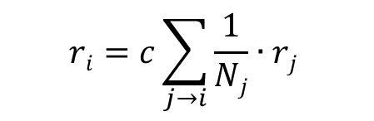
PageRank
PageRank
$$ri=c\sum_{j→i}{\frac{1}{Nj}∙rj}$$
r₁ = 10
r₄ = $\frac{1}{2}$ ∙ 10 + $\frac{1}{3}$∙ 30 + $\frac{1}{2}\text{∙}$ 40
r₂ = 30
r₃ = 40

Slide 16
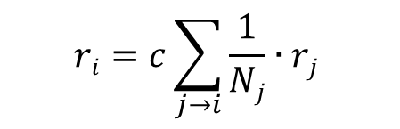
PageRank Algorithm
for( i = 0; i < N; i++ ) {
r[ i ] = 0;
for( j = 0; j < N; j++ ) {
if( j != i && link[ j ].hasForwardLink[ i ] ) {
r[ i ] += r[ j ] / link[ j ].totalForwardLinks;
}
}
}
$$ri=c\sum_{j→i}{\frac{1}{Nj}∙rj}$$
i
j

Slide 17


PageRank: Linear Algebra
P = ($\frac{1}{Nj}$)
1
2
j 1 2 3 4
i
1 2
3
4
0 $\frac{1}{1}$ 0 0
0 0 $\frac{1}{1}$ 0
$\frac{1}{2}$ 0 0 $\frac{1}{2}$
0 0 0 0
4
3

Slide 18



PageRank: Linear Algebra
P = ($\frac{1}{Nj}$)
1
2
j 1 2 3 4
i
1 2
3
4
0 $\frac{1}{1}$ 0 0
0 0 $\frac{1}{1}$ 0
$\frac{1}{2}$ 0 0 $\frac{1}{2}$
0 0 0 0
4
3
Transpose
□□□□
0 0
0
0
r[ i ] += r[ j ] / link[ j ].totalForwardLinks;
0 0 $\frac{1}{2}$ 0
$\frac{1}{1}$ 0 0 0
0 $\frac{1}{1}$ 0 0
0 0 $\frac{1}{2}$ 0
r = P^{T} ∙ r
=

Slide 19

PageRank: Linear Algebra
r = P^{T} ∙ r
r = (I – P^{T})⁻¹ ∙ u
□□□□
-1
1 1
1
1
0 0 $\frac{1}{2}$ 0
$\frac{1}{1}$ 0 0 0
0 $\frac{1}{1}$ 0 0
0 0 $\frac{1}{2}$ 0
1 0 0 0
0 1 0 0
0 0 1 0
0 0 0 1
=
-

Slide 20
PageRank: Linear Algebra
Markov Random Walk를 시작했을 때 대상 문서에 도달할 확률
페이지 i에서 시작
0 1
0
0
i
y =

Slide 21
PageRank: Linear Algebra
Markov Random Walk를 시작했을 때 대상 문서에 도달할 확률
페이지 i에서 시작
i = j 인 경우
r = I ∙ y
0 1
0
0
i
y =
i

Slide 22
PageRank: Linear Algebra
Markov Random Walk를 시작했을 때 대상 문서에 도달할 확률
페이지 i에서 시작
i = j 인 경우
r = I ∙ y
한 번에 페이지 j에 도달한 경우
r = P^{T} ∙ y
0 1
0
0
i
y =
i
i
j

Slide 23
PageRank: Linear Algebra
두 번에 페이지 j에 도달한 경우
r = (P ∙ P)^{T} ∙ y
i
j

Slide 24
PageRank: Linear Algebra
두 번에 페이지 j에 도달한 경우
r = (P ∙ P)^{T} ∙ y
세 번에 페이지 j에 도달한 경우
r = (P ∙ P ∙ P)^{T} ∙ y
i
j
i
j

Slide 25
PageRank: Linear Algebra
두 번에 페이지 j에 도달한 경우
r = (P ∙ P)^{T} ∙ y
세 번에 페이지 j에 도달한 경우
r = (P ∙ P ∙ P)^{T} ∙ y
M 번 Random Walking 해 페이지 j 에 도달할 확률
= y + P^{T}y + (P²)^{T}y + (P³)^{T}y + …
i
j
i
j

Slide 26
PageRank: Linear Algebra
두 번에 페이지 j에 도달한 경우
r = (P ∙ P)^{T} ∙ y
세 번에 페이지 j에 도달한 경우
r = (P ∙ P ∙ P)^{T} ∙ y
M 번 Random Walking 해 페이지 j 에 도달할 확률
= y + P^{T}y + (P²)^{T}y + (P³)^{T}y + …
= (I + P + P² + P³ + …)^{T}y
i
j
i
j

Slide 27
PageRank: Linear Algebra
그러나 모든 경우의 확률이 실제 같다고 볼 수는 없다
100번을 거쳐 도달할 경우보다 2번 만에 도달할 경우가 더 가능성 있다
i
j
i
…
j

Slide 28
PageRank: Linear Algebra
Damping factor 0 ≤ α < 1
e.g.) α = 0.85

Slide 29
PageRank: Linear Algebra
Damping factor 0 ≤ α < 1
e.g.) α = 0.85
M 번 Random Walking 해 페이지 j 에 도달할 확률
= y + P^{T}y + (P²)^{T}y + (P³)^{T}y + …
= (I + P + P² + P³ + …)^{T}y
= (I + (α P) + (α P)² + (α P)³ + …)^{T}y

Slide 30
PageRank: Linear Algebra
Damping factor 0 ≤ α < 1
e.g.) α = 0.85
M 번 Random Walking 해 페이지 j 에 도달할 확률
= y + P^{T}y + (P²)^{T}y + (P³)^{T}y + …
= (I + P + P² + P³ + …)^{T}y
= (I + (α P) + (α P)² + (α P)³ + …)^{T}y
Von Neumann Diffusion Kernel 에 의해 다음과 같이 수렴
= ( ( I - α P)⁻¹ )^{T} y
= ( ( I - α P)^{T} )⁻¹ y

Slide 31
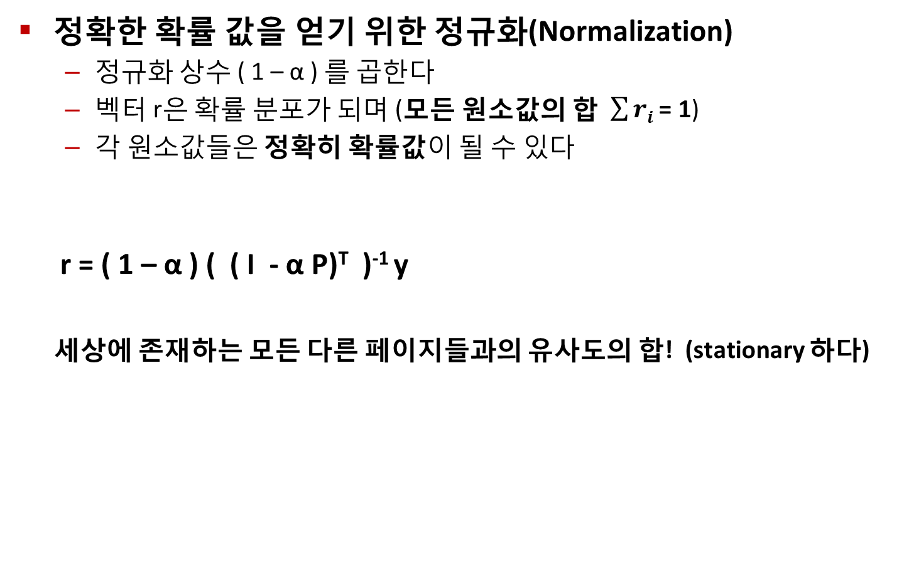
PageRank: Linear Algebra
정확한 확률 값을 얻기 위한 정규화(Normalization)
정규화 상수 ( 1 – α ) 를 곱한다
벡터 r은 확률 분포가 되며 (모든 원소값의 합 $\sum{ri}$ = 1)
각 원소값들은 정확히 확률값이 될 수 있다
r = ( 1 – α ) ( ( I - α P)^{T} )⁻¹ y
세상에 존재하는 모든 다른 페이지들과의 유사도의 합! (stationary 하다)
(그러나 (1 – α)를 곱하지 않아도 Rank 순서를 구하는 것은 문제 없음. 즉 생략 가능)

Slide 32
PageRank: Linear Algebra
r = ( 1 – α ) ( ( I - α P)^{T} )⁻¹ y
그러나 역행렬 계산은 매우 비싼 연산
행렬 크기의 세제곱에 비례하는 complexity!
역행렬이 존재하지 않는 경우도 있다
[ a b c ] A = [ d e f ] [ g h i ] | Det A = [ aei + bfg + cdh – ceg – bdi – afh ] [ ei-fh -(bi-ch) bf-ce ] A⁻¹ = ( 1 / Det A) [ -(di-fg) ai-cg -(af-cd) ] [ dh-eg -(ah-bg) ae-bd ]

Slide 33
PageRank: Linear Algebra
재귀적 형태로 변경
r = ( 1 – α ) ( ( I - α P)^{T} )⁻¹ y

Slide 34
PageRank: Linear Algebra
재귀적 형태로 변경
r = ( 1 – α ) ( ( I - α P)^{T} )⁻¹ y
( I - α P)^{T} r = ( 1 – α ) y

Slide 35
PageRank: Linear Algebra
재귀적 형태로 변경
r = ( 1 – α ) ( ( I - α P)^{T} )⁻¹ y
( I - α P)^{T} r = ( 1 – α ) y
r - α P^{T} r = ( 1 – α ) y

Slide 36
PageRank: Linear Algebra
재귀적 형태로 변경
r = ( 1 – α ) ( ( I - α P)^{T} )⁻¹ y
( I - α P)^{T} r = ( 1 – α ) y
r - α P^{T} r = ( 1 – α ) y
r = α P^{T} r + ( 1 – α ) y

Slide 37
PageRank: Linear Algebra
재귀적 형태로 변경
r = ( 1 – α ) ( ( I - α P)^{T} )⁻¹ y
( I - α P)^{T} r = ( 1 – α ) y
r - α P^{T} r = ( 1 – α ) y
r = α P^{T} r + ( 1 – α ) y
역행렬 계산 제거 + Sparse Linear System (행렬 P원소의 대부분 0)!

Slide 38
PageRank: Linear Algebra
PageRank에서는 y 대신 u 사용
r = α P^{T} r + ( 1 – α ) u
0 1
0
0
1 1
1
1
y =
u =
점진적으로 특정 값에 수렴!

Slide 39
Example
U = { 'http://www.aaa.com‘,
'http://www.bbb.com‘,
'http://www.ccc.com‘,
'http://www.ddd.com‘,
'http://www.eee.com‘,
'http://www.fff.com‘ }
a
d
b
c
f
e

Slide 40
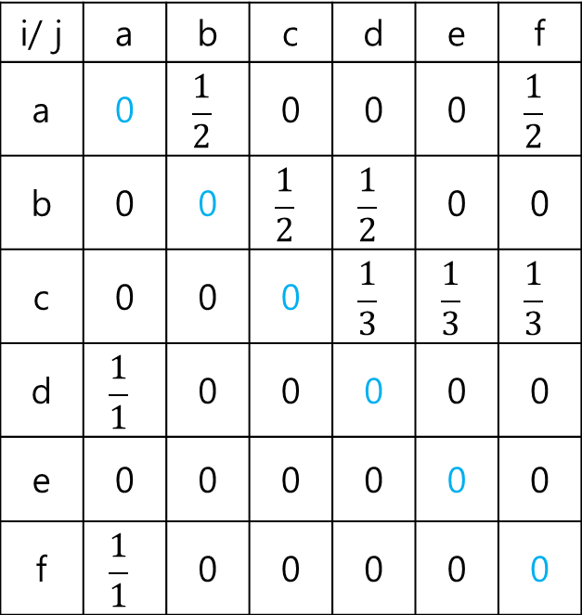
Example
a
d
i/ j | a | b | c | d | e | f
a | 0 | $$\frac{1}{2}$$ | 0 | 0 | 0 | $$\frac{1}{2}$$
b | 0 | 0 | $$\frac{1}{2}$$ | $$\frac{1}{2}$$ | 0 | 0
c | 0 | 0 | 0 | $$\frac{1}{3}$$ | $$\frac{1}{3}$$ | $$\frac{1}{3}$$
d | $$\frac{1}{1}$$ | 0 | 0 | 0 | 0 | 0
e | 0 | 0 | 0 | 0 | 0 | 0
f | $$\frac{1}{1}$$ | 0 | 0 | 0 | 0 | 0
b
c
f
e

Slide 41
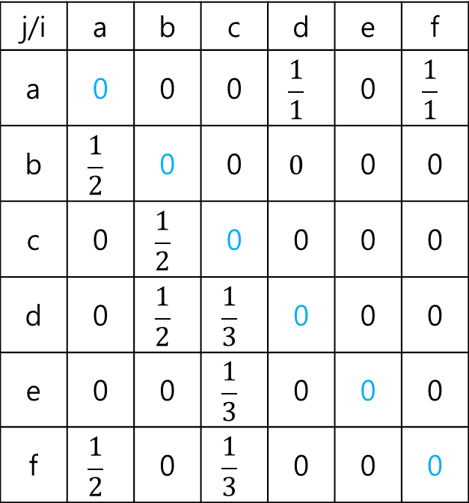
Example
a
d
j/i | a | b | c | d | e | f
a | 0 | 0 | 0 | $$\frac{1}{1}$$ | 0 | $$\frac{1}{1}$$
b | $$\frac{1}{2}$$ | 0 | 0 | $$0$$ | 0 | 0
c | 0 | $$\frac{1}{2}$$ | 0 | 0 | 0 | 0
d | 0 | $$\frac{1}{2}$$ | $$\frac{1}{3}$$ | 0 | 0 | 0
e | 0 | 0 | $$\frac{1}{3}$$ | 0 | 0 | 0
f | $$\frac{1}{2}$$ | 0 | $$\frac{1}{3}$$ | 0 | 0 | 0
b
c
f
e

Slide 42
Example
r = α P^{T} r + ( 1 – α ) u

Slide 43
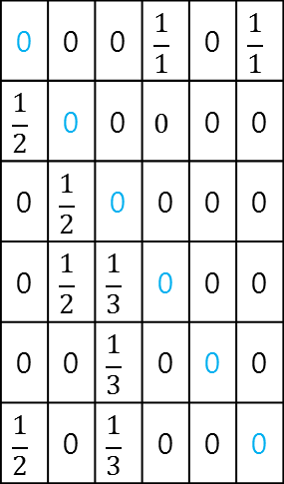
Example
r = α P^{T} r + ( 1 – α ) u
0 | 0 | 0 | $$\frac{1}{1}$$ | 0 | $$\frac{1}{1}$$
$$\frac{1}{2}$$ | 0 | 0 | $$0$$ | 0 | 0
0 | $$\frac{1}{2}$$ | 0 | 0 | 0 | 0
0 | $$\frac{1}{2}$$ | $$\frac{1}{3}$$ | 0 | 0 | 0
0 | 0 | $$\frac{1}{3}$$ | 0 | 0 | 0
$$\frac{1}{2}$$ | 0 | $$\frac{1}{3}$$ | 0 | 0 | 0
a | ..
b | ..
c | ..
d | ..
e | ..
f | ..
0
0
0
0
0
0
1
1
1
1
1
1
= 0.85 x
x
+ ( 1 - 0.85) x

Slide 44

Example
a | 0.3210
b | 0.1705
c | 0.1066
d | 0.1368
e | 0.0643
f | 0.2007
$$\sum_{i∈U}{ri}=0.9999$$

Slide 45
Example
a
d
 | Page | PageRank | in | out
1 | a | 0.3210 | 2 | 2
2 | f | 0.2007 | 2 | 1
3 | b | 0.1705 | 1 | 2
4 | d | 0.1368 | 2 | 1
5 | c | 0.1066 | 1 | 3
6 | e | 0.0643 | 1 | 0
b
c
f
e

Slide 46
Conclusion
어떤 페이지의 정보량이 클수록 Random Surfing을 통해 그 페이지에 도달할 확률이 높아진다
두 문서간의 직선 거리보다 Markov Random Walk로 문서에 도달할 확률을 계산하는 것이 내용상의 차이를 더 잘 반영한다
PageRank 는 Markov Random Walk로 Random Surfing를 구현
세상에 존재하는 모든 다른 페이지들과의 유사도의 합

Slide 47
Discussion
Strong point
공간 안에서 데이터의 geometry가 왜곡된 상황에서도 올바르게 문서간 거리를 구할 수 있다
쿼리 독립적. 어떤 쿼리가 오더라도 자신의 페이지와 다른 모든 페이지들 간의 유사성을 계산한다
Weak point
주제와 동떨어진 쿼리가 오더라도 높은 Rank를 줄 수가 있다
(실제 TF-IDF 등 쿼리와의 패턴 매칭을 기본으로 하고 PageRank는 가중치로만 사용)

Slide 48
References
Sergey Brin Et al, The anatomy of a large-scale hypertextual Web search engine, Computer Science Department, Stanford University, Stanford, CA 94305, USA, 1999
Sergey Brin Et al, The PageRank Citation Ranking: Bringing Order to the Web, Stanford InfoLab, 1999
Rebecca S. Wills, Google’s PageRank: The math behind the search engine, Math. Intelligencer, 2006
Kurt Bryan Et al, The $25,000,000,000 Eigenvector: The Linear Algebra behind Google, SIAM Review, 2006
Pavel Berkhin , A survey on pagerank computing, Internet Mathematics, 2005

Slide 49
Thank you

